Slide 1
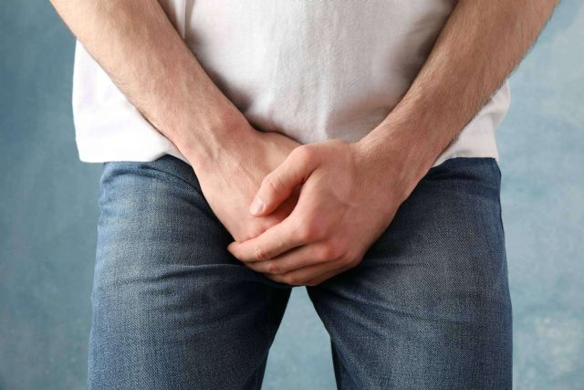
Urethritis en prostatitis: diagnose en behandeling
Dr. Jeroen Van Besien
Dr. Jos Van Acker
De artsen van AZ Sint-Lucas hebben deze presentatie met zorg opgemaakt. De inhoud ervan is algemeen en indicatief.
AZ Sint-Lucas en de artsen zijn niet aansprakelijk voor eventuele vergissingen, tekortkomingen of onvolledigheid van deze presentatie.

Slide 2
Classificatie
Notes:
Prostatitis is eigenlijk een aandoening die door de National institutes of Health opgedeeld wordt in 4 klassen.
Men spreekt over acute bacteriële prostatitis, chronische bacteriële prostaoitis klasse 2 en dan is er een klasse 3 die chronische niet bacteriële prostatitis noemt. Die groep wordt gedefinieerd als een soort chronische pelviene pijn bij de man die tenminste 3 maanden aanwezig was in de voorbije 6 maanden en zonder dat men een duidelijke oorzakelijke bacterie kan aantonen. Dat betreft een frusterende entiteit voor zowel vfooe de patiënt als uroloog omdat het moeilijk te behandelen is en omdat het vaal onduidelijk is of de prostaat hier werkelijk wel de oorzaak is vandaar dat men dit ook soms wel chronisch pelvisch pijn syndroom noemt ipv chronische abacteriële prostatitis. Een aantal mensen die klasse 1 of klasse 2 prostaatontstekingen gehad hebben zullen spijtig genoeg evolueren naar deze groep maar een heel aantal mensen uit deze groep hebben ook nooit een bacteriële prostaatinfectie gehad. Vanavond gaat het dus NIET over deze groep die eigenlijk bijna 80- 90% van de prostatitis groep uitmaakt.
Als laatste groep is er de klasse 4 prostatitis die niks meer is dan de histaologische diagnose van ontsteking op prostaatweefsel dat bv voor een goed of kwaadaardige prostaatingreep weggenoen werd.
Aangezien het hier een infectiologie avond is gaat het dus over klasse 1 en 2.

Slide 3
Epidemiologie
Life- time prevalentie 16%
8-20% urologie consultaties
<10% bewezen bacteriële infectie (klasse 1 of 2)
Maatschappelijke kost
Piek 20-40 jaar + > 70jaar
Notes:
16% ooit in zijn leven

Slide 4
ABP of klasse 1
Bacteriële infectie
Koorts + LUTS klachten
>> opstijgende infectie
>> Escherichia coli (65-80%)
> Proteus mirabilis, Klebsiella, Enterobacter…
< Neisseria gonorrhoeae, Chlamydia trachomatis…
Notes:
In epitheel van prostaat ducti en ducti ejaculatorii
LUTS pollakisurie, dysurie, urgency
>> opstijgende infectie (zwakke flow, katheterisatie, cystoscopie, ppb)
Gedomineerd door gral negatieven

Slide 5
ABP diagnose
Urinecultuur
CRP, WBC, SED
PSA verhoogd 60-70%
Rectaal toucher
Notes:
Leukocytose > 18.000 een onafhankelijke predictor is van ernstige prostatitis.
PSA verhoogd door inflammatoire destructie van epitheliale prostaatcellen. Moet gezakt zijn 1-2 maand nadien anders onderliggend prostaatca?
zal een gezwollen en warme, gevoelige prostaatklier aantonen (NIET masseren!!)

Slide 6
ABP therapie
In de huisartspraktijk:
=> Start empirische antibiotica

Slide 7
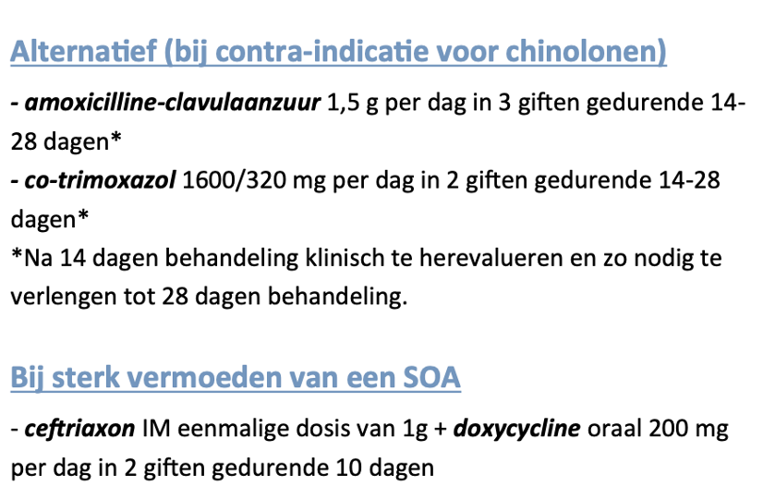
BABCOC oktober 2022
Notes:
Kies voor een quinolone empirisch zoals levofloxacine 500 mg 1 x per dag PO of cipr 500 mg 2 x daags voor tenminste 14 dagen. Na 14 dagen evalueer klinisch en geef door tot 28 dagen zo twijfel.
MAAR! Wees U bewust dat er heel wat quinolone resistentie is, zeker als er laatste 6 Maand gebruik was van dergelijke medicatie.
Waarom toch de eerste keuze voor quinolone empirisch: te maken met intraprostatische concentratie die deze medicatie bereikt die 3 tot 4 x hoger zou zijn dan bij bv Beta-Lactam antibiotica.
Alternatief amoxiclav of co-trimoxazole.
Bij tserk vermoeden van soa! Mannen < 35 jaar met onbeschermd seksueel contact en geen urologische voorgescheidenis van plasproblemen of dergelijke.

Slide 8
ABP therapie
Hospitalisatie in 6%
Resistente bacteriën
Klinisch beeld
Hemodynamiek
=> Nood aan IV antibiotica
=> Nood aan monitoring
Notes:
Klinisch beeld onvoldoende opklaren
Insatbilitiet/sepsis

Slide 9
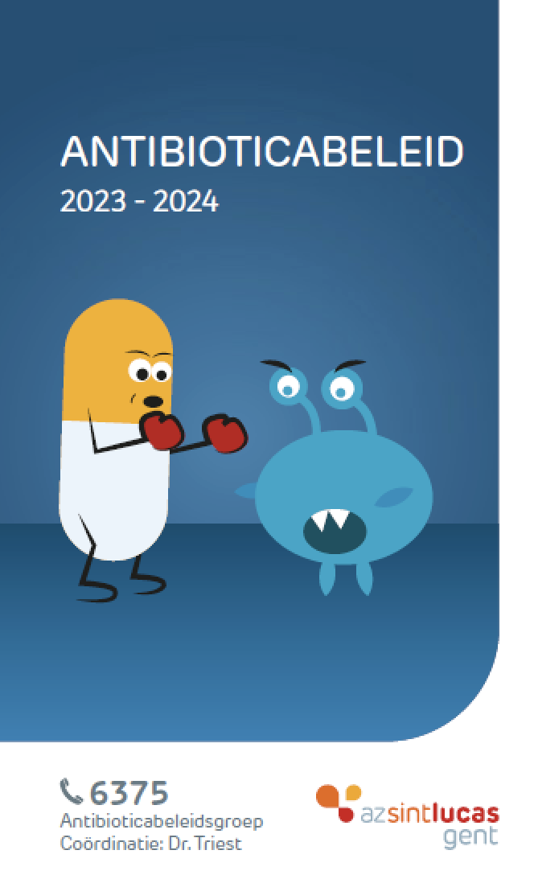
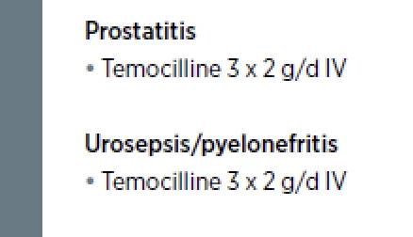
Behandelduur 14 – 28 dagen

Slide 10
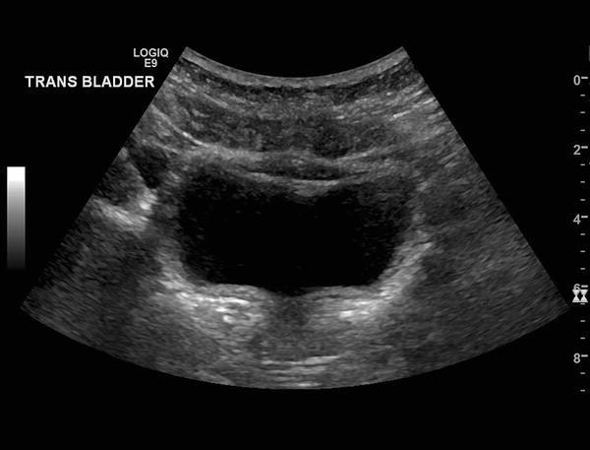
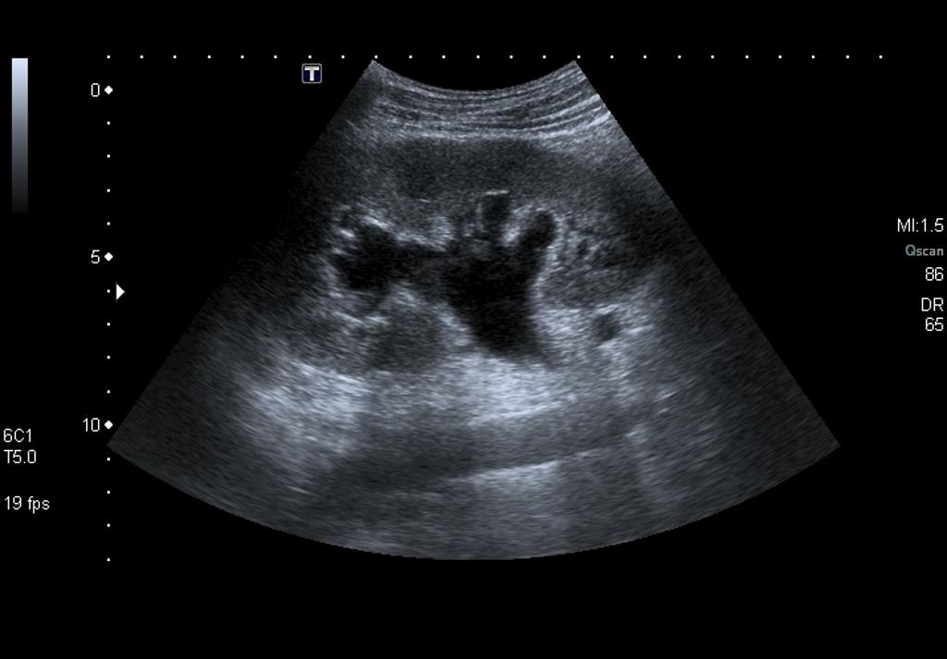
Beeldvorming blaas + upper tract
10% retentie
Notes:
Retentie kan maar ook postmictioneel residu zonder retentie helpt inet
Sondage + satrt alfa blokkker tamsulosine
Screening upper tract voor een focus van aanhoudende infectie zoals bv een hydronefrose van de nieren.
Zoals als vermedl is het PSA niet altijd gestegen en is een Prostatitis niet altijd clear-cut te onderschieden van een pyelonefritis!

Slide 11
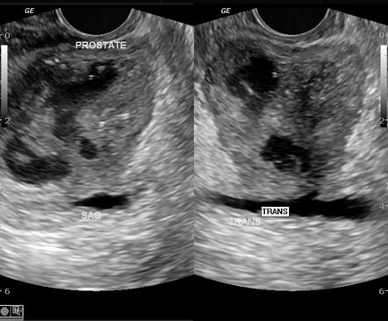
Beeldvorming prostaat
Abcedatie prostaat 2% ABP
Diabetici
Immuungecompromitteerd
Blaassonde/ intermittente sondage
<= 1 cm conservatief
drainage +- pigtail

Slide 12
CBP of klasse 2
>= 3 maanden + persisterende bact focus + recidiverende UWI
LUTS > koorts
10% na ABP
>>> Biofilm producerende bacteria
>> Enterococcus faecalis
> Escherichia coli
Notes:
Kliniek gelijkaardig aan ABP met luts maar meestal geen koorts
10% ABP
Biofilm is de reden voor CBP ondaksn adequate AB therapie
E. Coli vroeger meer, nu meer enterococcus

Slide 13
CBP diagnose
twee-glazenproef = gouden standaard
Midstream
Eerste urine na prostaatmassage
Semen sensitiviteit 50%
PSA verhoogd 20%
Notes:
Minder leukocyten en bacteriën in de midstream dan in de first void na prostaatmassage.
De meares en stramey 4 glazentest is eigenlijk wat verlaten
Semen dus niet routinematig aanbevolen…

Slide 14
CBP therapie
Interstitium
Biofilm productie
Fluoroquinolones 4 tot 6 weken (70-90% succes)
Levofloxacine > ciproxine
Notes:
Muizenmodellen bestudeerd nfectie meer in de interstitiële ruimte prostaat: moielijker epenetratantie AB
Biofilms zijn bacteriën die zich verschuilen in een zelf geproduceerde polysacchariden matrix die zich in de prostaat ergens vasthecht. Op dat moment zijn die antibiotica niet meer in de free-floating status en effectiviteit verlaagt
CBP is een zeer uitdagende
Fluoroquinolones 4 tot 6 weklen door farmacokinetica en goede penteratie = cornerstone met 70_90% succes
Volgens muismodellen…)
1 studie die 408 CPB pt bestudeerde en levofloxacine versus ciproxine bekkeek gaf een liachte voorkeur voor levo wat betreft de kans op bacteriële eradicatie en herval van dez iekte
Indien bacteriële eradicatie niet lukt? Low dose orala AB zoals trimethoprim??? Om opstoten te voorkomen of monuril

Slide 15
CBP therapie
Rol monuril ®
Onderhoudsbehandeling AB (trimethoprim)
NSAID
Alfa-blokker
Notes:
Bij falen antibiotisch beleid na 6 weken met prevenrentieel quinolone
Kan zeer hoge concentyraties breieken prostaat
Breeds spectrum Gram – als gram +
Om opstoten te voorkomen of monuril

Slide 16
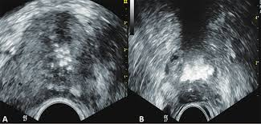
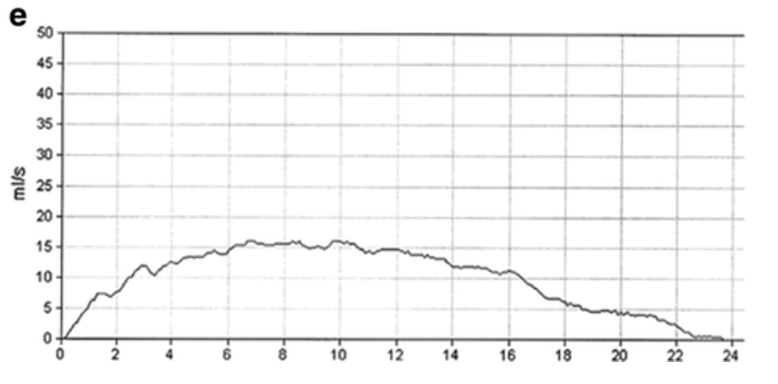
CBP therapie
Onderhoudende factoren?
Notes:
Prostaatcalcificaties zouden mogelijk meer kans geven op bacterial peristence. Zeer zelden turp bij clacifcaitie + obsrtcuietebe mictie en CBP. LE is laag!

Slide 17
Bedankt voor jullie aandacht!

